Slide 1
Mozgást átalakító gépelemek
TK. 69-73

Slide 2
Gépek szerkezeti részei különböző módon mozoghatnak:
- forgó mozgás
- lengő mozgás
- egyenes vonalú mozgás
A különböző mozgások átalakíthatóak egymásba. Erre szolgálnak a mozgást átalakító gépelemek.

Slide 3
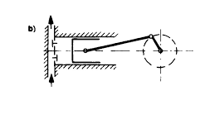
1. FORGATTYÚS HAJTÓMŰ
Egyenes vonalú alternáló ide-oda mozgást alakít forgó mozgássá
Részei: - forgattyús tengely
- hajtórúd
Pl. motorok főtengelye

Slide 4
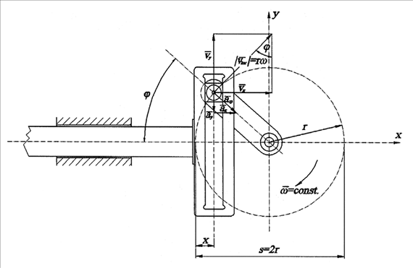
2. KULISSZÁS HAJTÓMŰ
Forgó mozgást alakít alternáló mozgássá
Részei: - kulisszakő
- kulissza
https://www.youtube.com/watch?v=Wbz3B477hCc

Slide 5
KULISSZÁS HAJTÓMŰ

Slide 6
3. KILINCSES HAJTÓMŰ
Alternáló mozgást alakít át szakaszos, egy irányú forgó mozgássá
Részei: - kilincskerék (fogazott)
- kilincs
- mozgató szerkezet

Slide 7
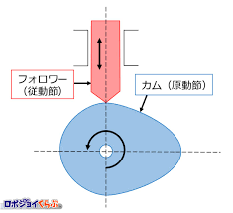
4. BÜTYKÖS TÁRCSA
Forgó mozgást alakít át, egy irányú alternáló mozgássá
Pl. motorok szelepeinek nyitása

